Slide 1
進め方
STEP１：AIに活用に向けた準備：レーティングしたデータを作る
①紐付けに必要なデータを把握する
②コメントを出す観点/評価軸を把握する
STEP２：Aiを活用する
レコメンド
人は走行データだけで紐付けできている？
確認項目
走行データだけではドライバーコメントと紐付けできない？データ足りているの？
AsIsざっくりフロー
①走行データを取る
紐付けが難しい理由
②ドライバーコメントをもらう
コメントの観点/評価軸（操作系や官能系など）が複数あり、主観的
状況（車種レース）によってコメントが変わる
走行データ以外のデータも必要？
人ができないことはAIもできないから必要なデータを洗い出す
③分析（①と②の紐付け）を行う
見るべき軸/評価軸は何？
コメントを出す観点/評価軸を把握する
スコア化して新しい使いやすいデータを作る

Slide 2
宿題
特定のコーナーの特徴が取れるか ブレーキ―深く踏んだとき、ブレーキ―頭打ちになっているか 自動で検出できるか 過去色々対策をする、 ブレーキ踏んだ波形から、リニアな府ミカンを実現できるか
プロが求めていることが評価できるか ソリューションの候補を考える データをもらう 異常以外の正常もみたい
レースが違う
過去のデータを対応付けするのは意味ない
官能と物理現象のひもづけ
尺度が多すぎる、ドメイン知識が 向こうの方の延長 AIで再現する
コーナーを絞る、相手に頼む 観点もしぼる
何が課題か整理するところから その候補出しをするためにデータを見る
モータースポーツ ツールとか分析の機能を提供する
VRAINさんに発注 人間の解析はむずかしい
打合せの再設定 来週火曜木曜はそのままだけど、 14、15
➀AIが活用できるシーンがあるか確認
➁作業を効率するイメージの提案
コメント以外の情報も必要
波形とコメントは人だけでできるのか、
状況によってコメントが変わるとむずかしい
コメントを出す材料を整理していかないとむずかしい
コメント→見るべき軸を決めるレーティングを決めるとうまくいくのかも
本打合せにあたり、事前に提案候補や確認したい内容を検討頂ければと思います！

Slide 4
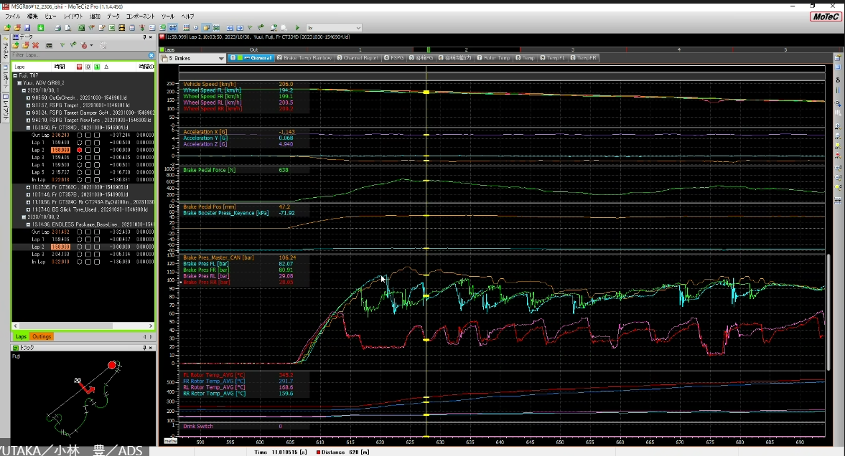
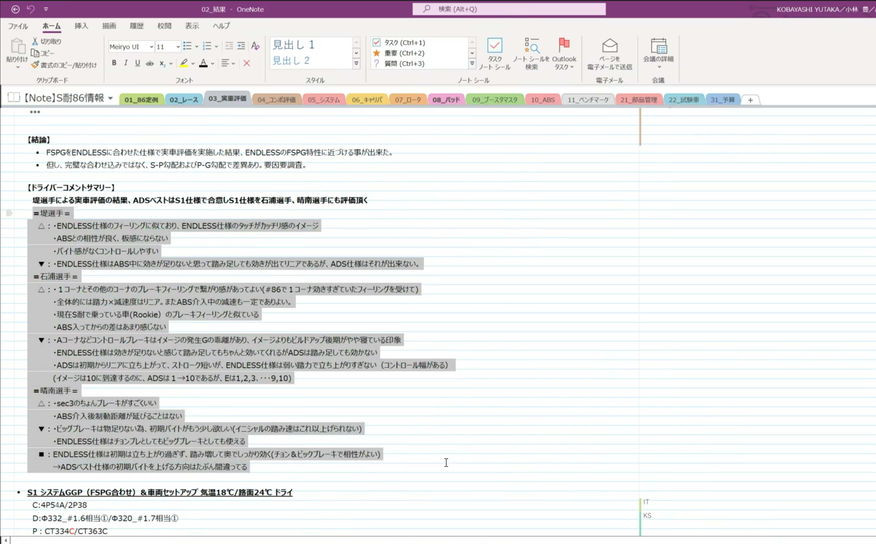
ドライバー
そろそろABSが入りそうと予測
タイヤがスリッパしたタイミング=油圧が切れたタイミング
スリッパが戻るまで減圧
ドライバのコメント量
資料は総評だけど、情報量はこのレベル
事前情報があれば、比較した発言もする
聞いていけば情報量を増やしていくことができる、ここのコーナーはどう？など聞く
特徴的なコーナーがあるのでそこを見に行くイメージ
SS：ペダルストローク
踏み込みが小さい法がいいドライバーはいる
特徴的なコーナーの方が特徴が出やすい
コメント反映後のフィードバックコメントもある

Slide 5
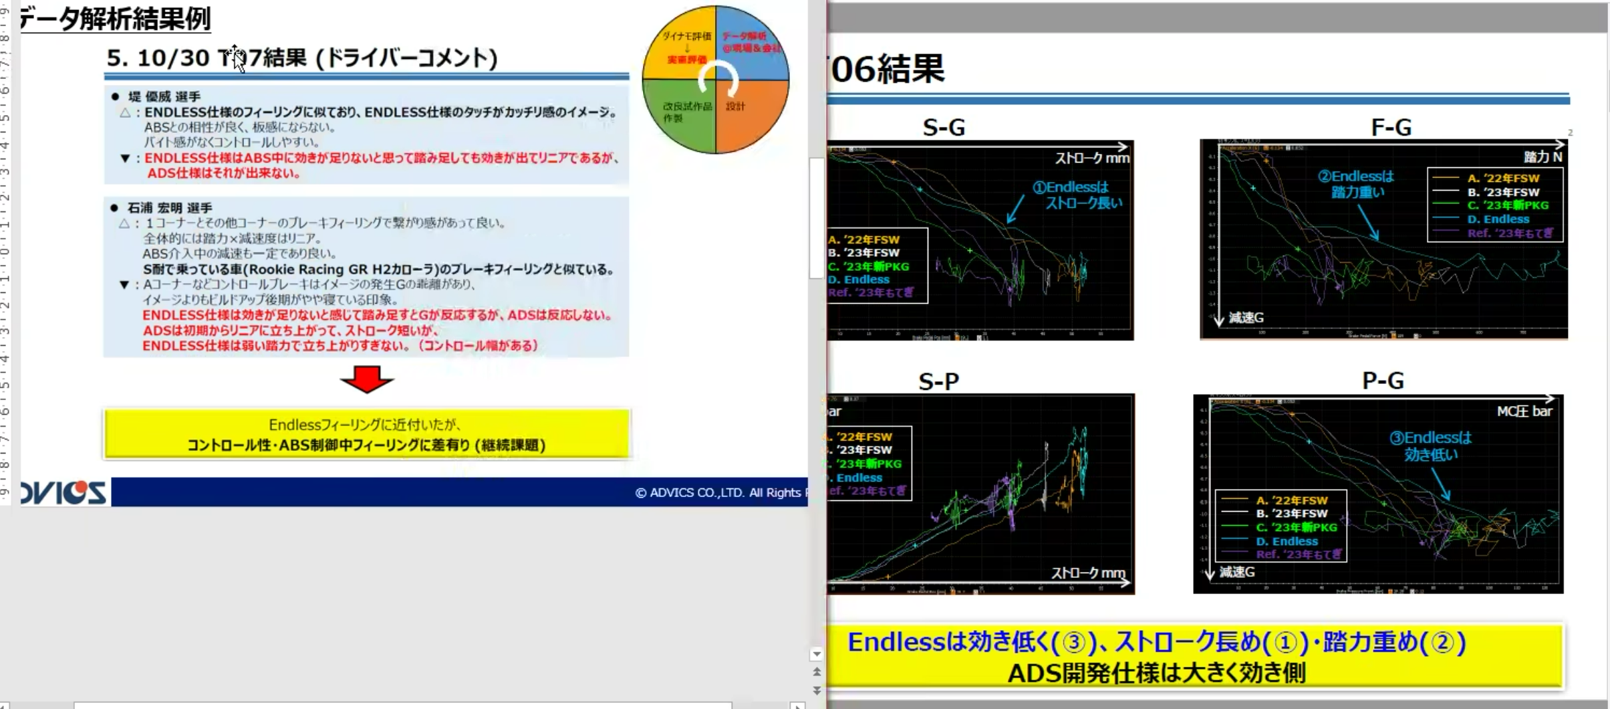
T06の結果をからT07へ反映した際のドライバーコメント
ストロークは要因が決まらない
SとPは調整するときは、液量に依存するので、柔らかくすることで伸びてくる、どれだけ液量に寄るかも決まる

Slide 6
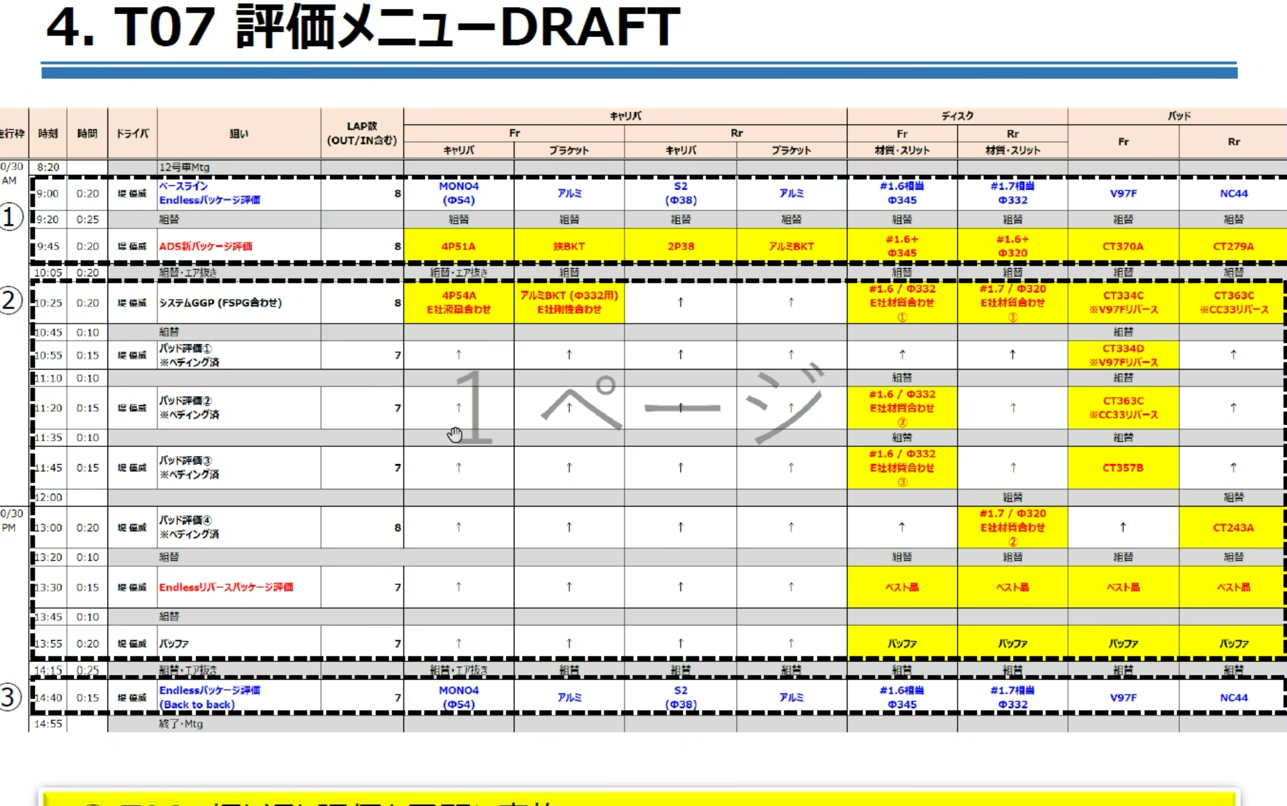

Slide 7
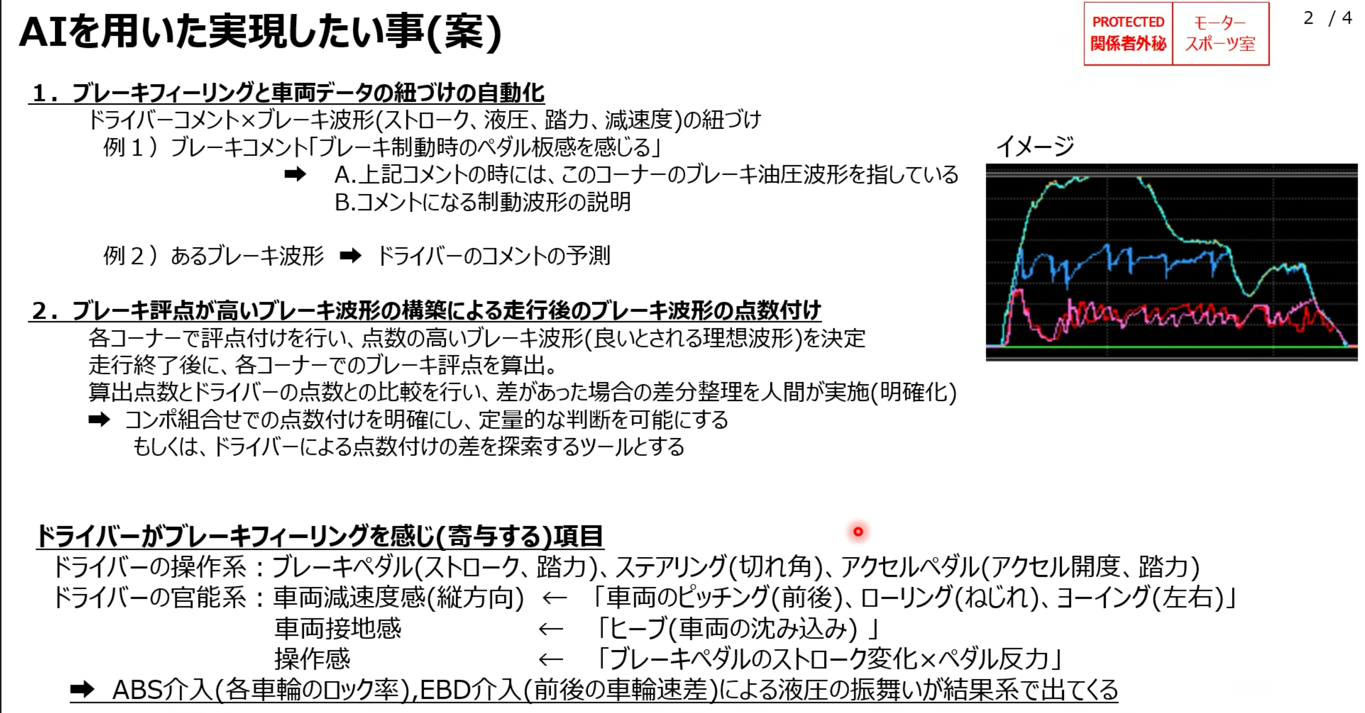
あるコーナーに限定して聞いている、それを踏まえて当たり付けできないか
油圧波形からコメントを予測できるのか

Slide 8
コメント以外の情報も必要
波形とコメントは人だけでできるのか、
状況によってコメントが変わるとむずかしい
コメントを出す材料を整理していかないとむずかしい
コメント→見るべき軸を決めるレーティングを決めるとうまくいくのかも
❶作業を効率するのかイメージあればご提案できればうれしい
❷役出せるところがあるか

